Slide 1
ESTADOS UNIDOS.-LA VUELTA AL MUNDO EN 885 JARDINES.-NUEVA YORK.-CENTRAL PARK
Selección de textos y fotografías por
JOSE ELIAS BONELLS

Slide 2
Central Park
Es un gran parque urbano publico de 3.41 Km2, un rectángulo en el centro de Nueva York de 4.000 m. de longitud por 800 m. de anchura, con unos 25.000.000 de visitantes al año.
Es el parque más visitado de Estados Unidos.
El parque es gestionado por la Central Park Conservancy, una empresa privada sin animo de lucro que tiene contrato con el Departamento de Parques y Ocio de Nueva York.
El parque fue diseñado por Frederick Law Olmsted y Calvet Vaux en estilo naturalista, tiene varios lagos artificiales, dos pistas de patinaje sobre hielo y áreas de césped para el desarrollo de actividades.

Slide 3
Gran parte del parque parece natural por su estilo.
El parque fue oficialmente terminado en 1873,tras su finalización, el parque se degrada por cuestiones políticas.
Restaurado posteriormente en 1980 por la Central Park Conservancy, tiene numerosas actividades teatrales, conciertos, manifestaciones, deportes etc....
Tiene policía propia para evitar peligros en tan extensa zona verde, sobretodo en horas nocturnas, donde ha habido crímenes, violaciones, robos, etc.

Slide 4
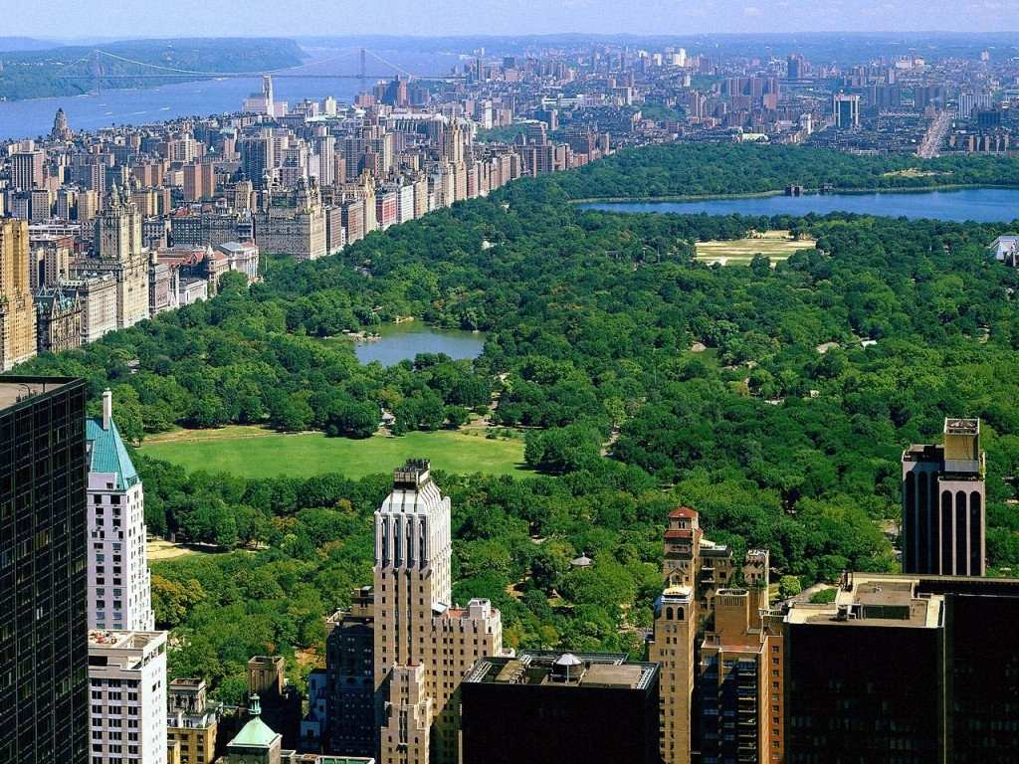
Notes:
Central Park

Slide 5
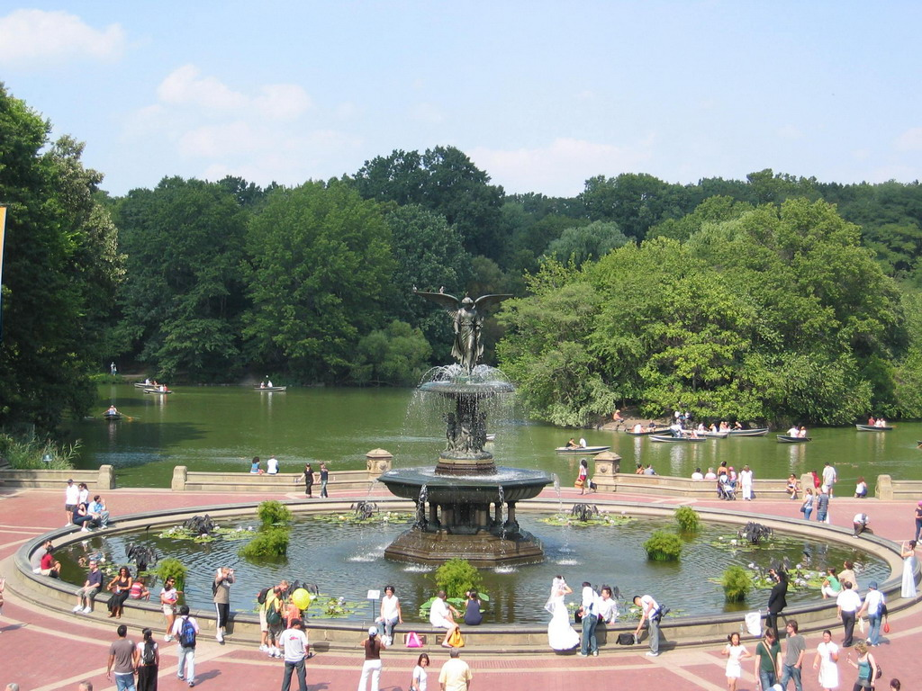
Notes:
Bethseda Fountain

Slide 6
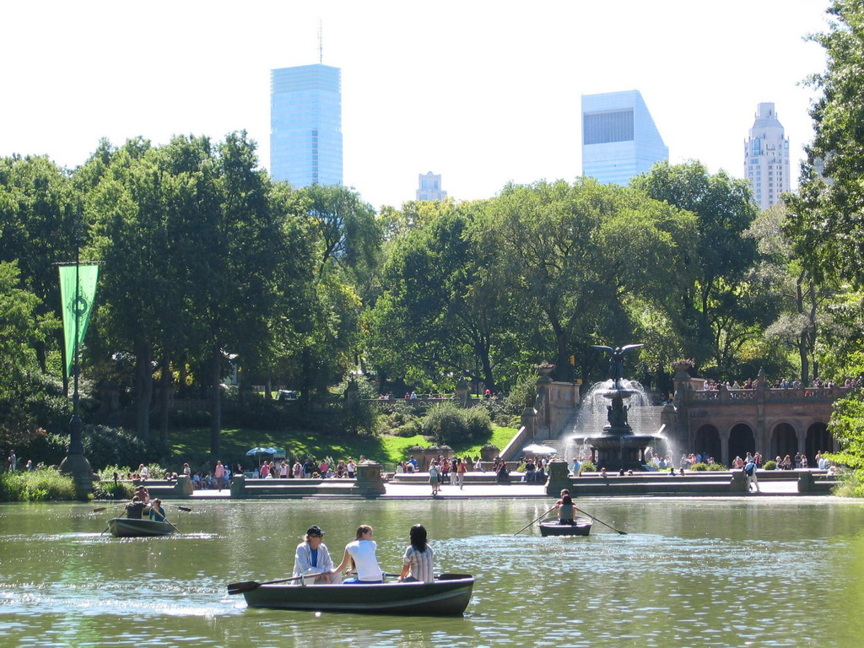
Notes:
Central Park.-Lake

Slide 7
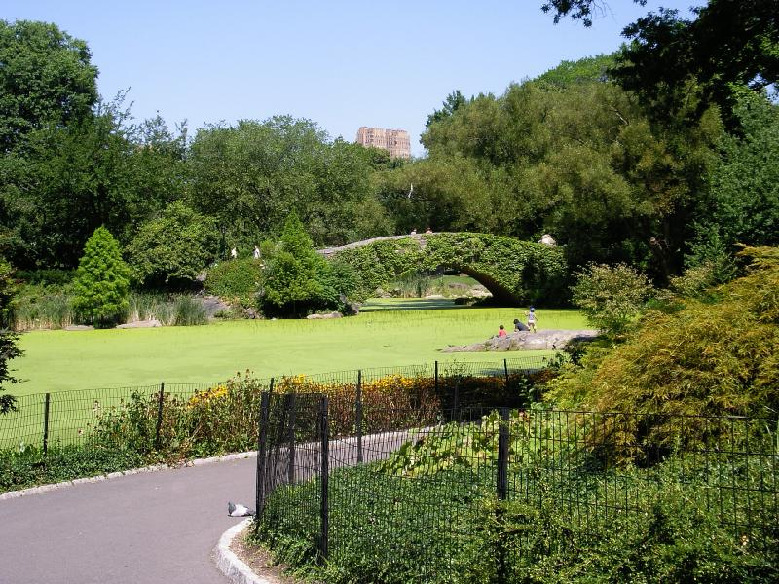
Notes:
Central Park

Slide 8
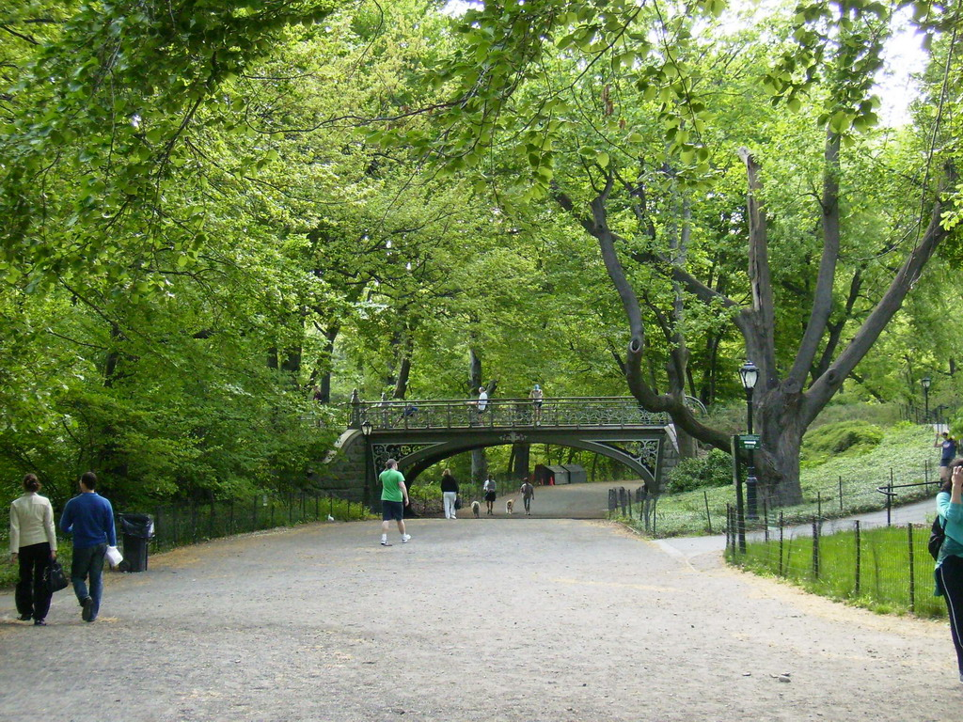
Notes:
Central Park

Slide 9
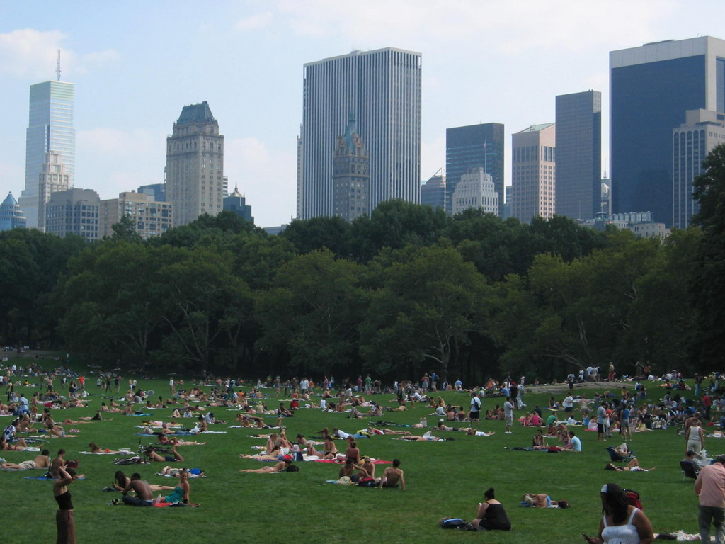
Notes:
Central Park

Slide 10
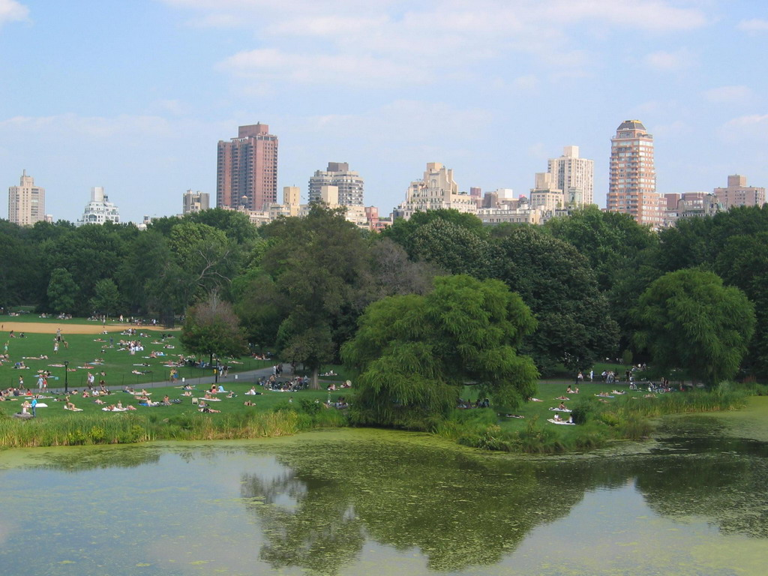
Notes:
Central Park

Slide 11
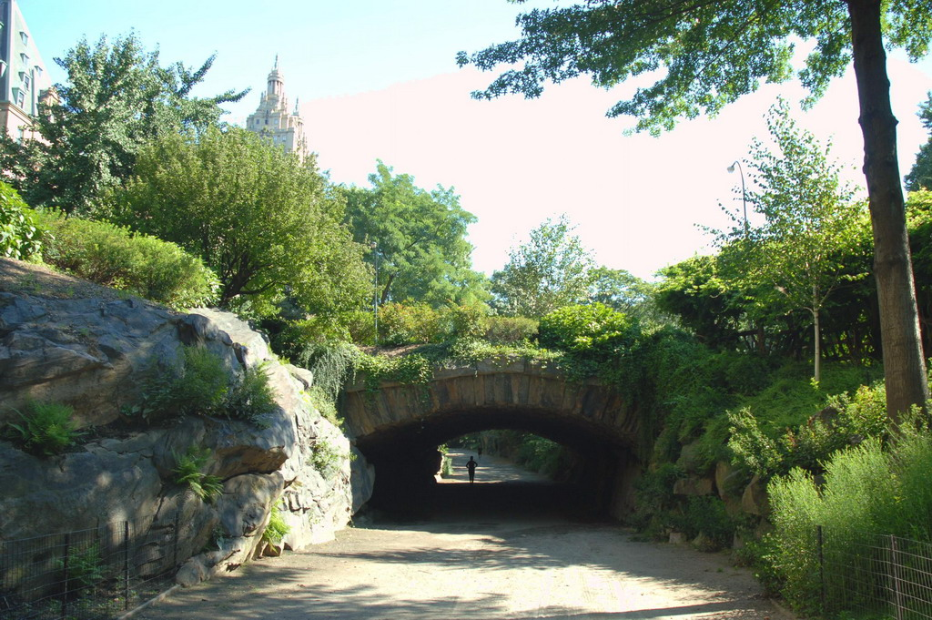
Notes:
Central Park

Slide 12
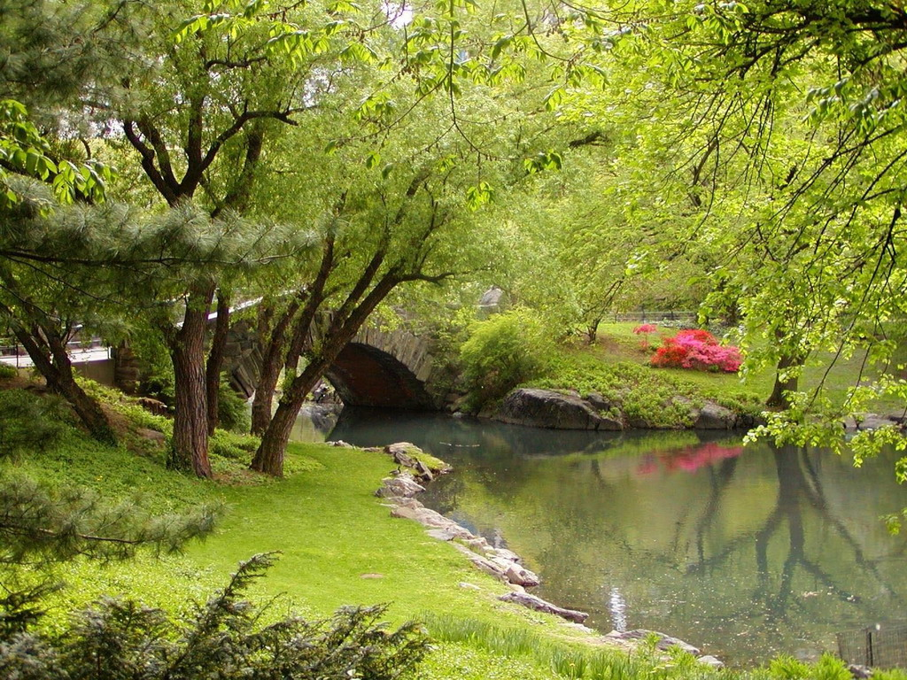
Notes:
Central Park

Slide 13
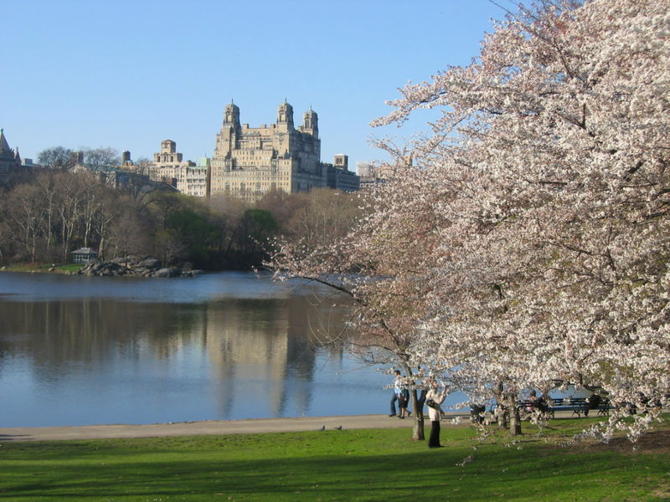
Notes:
Central Park

Slide 14
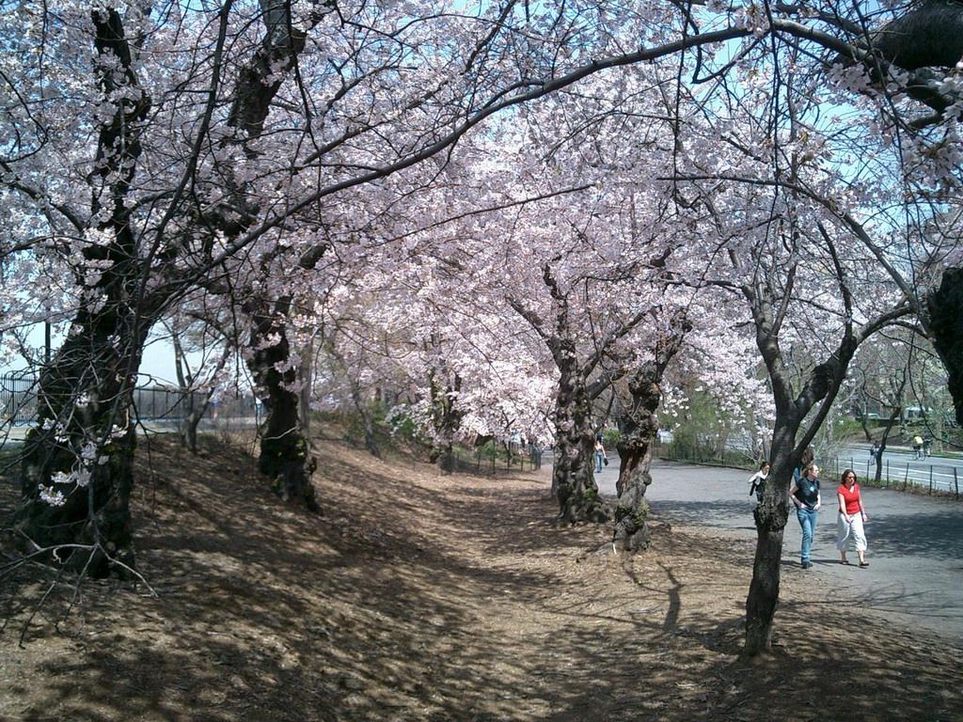
Notes:
Central Park

Slide 15
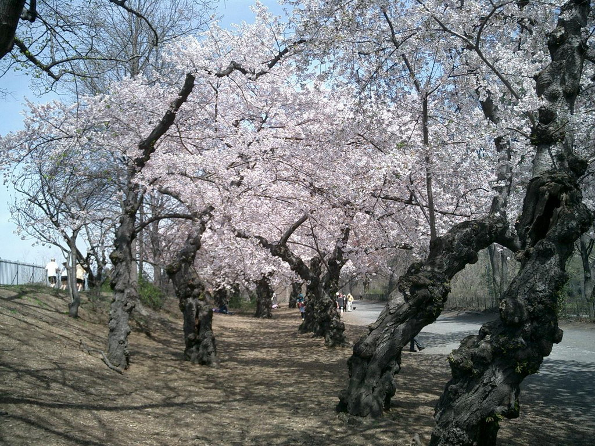
Notes:
Central Park

Slide 16
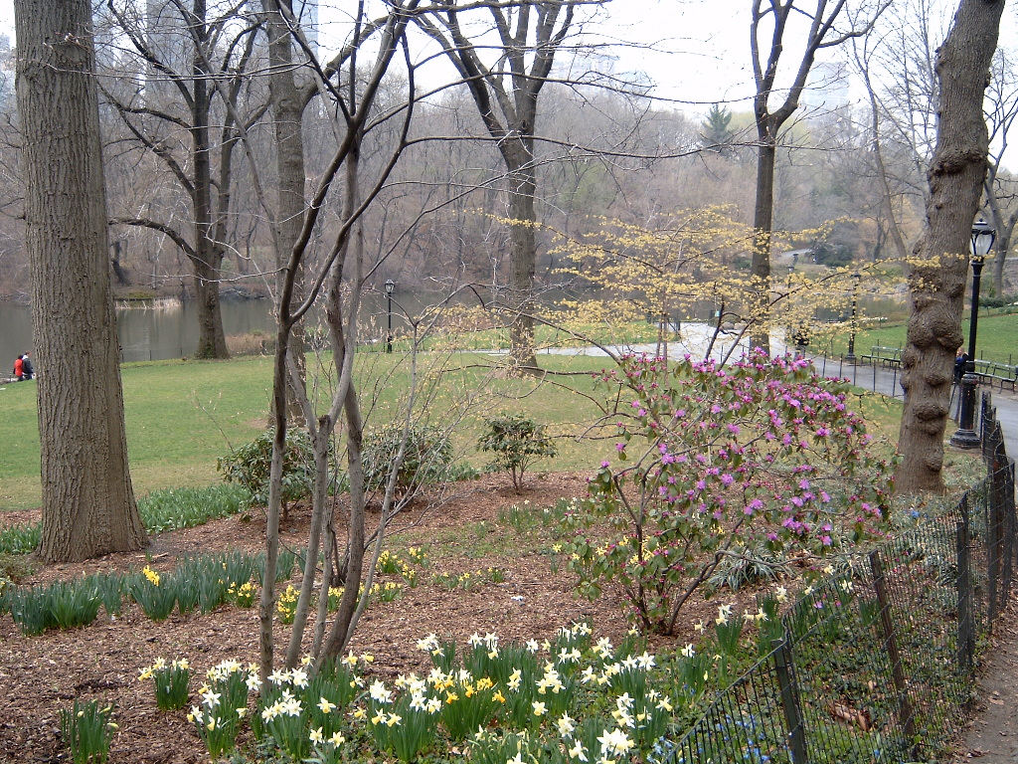
Notes:
Central Park

Slide 17
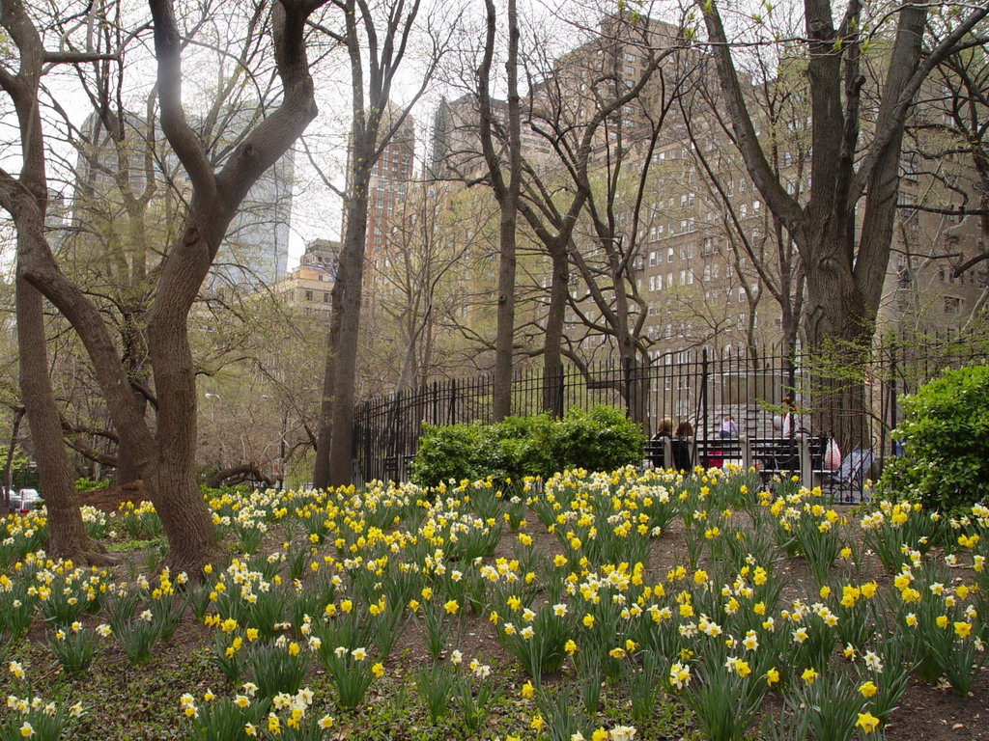
Notes:
Central Park

Slide 18
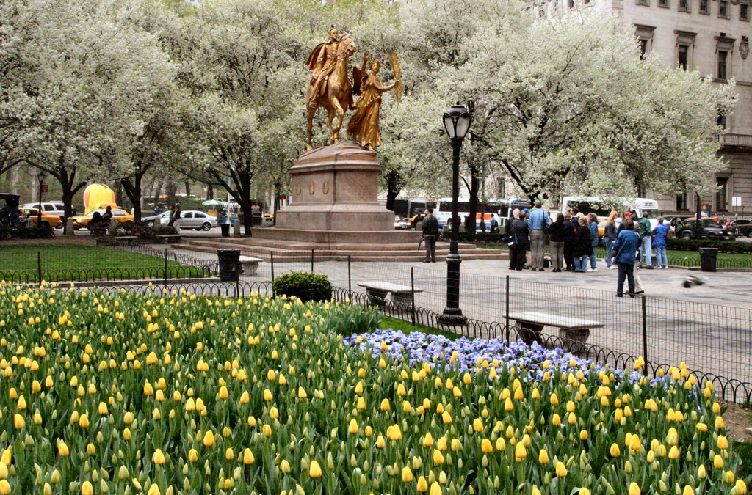
Notes:
Central Park

Slide 19
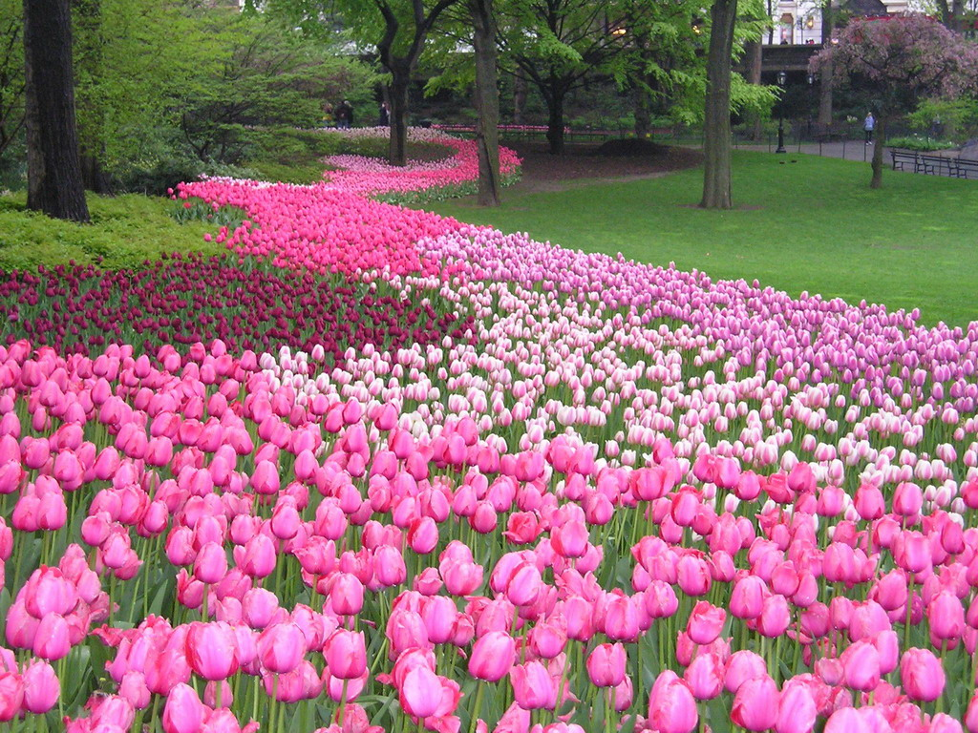
Notes:
Central Park

Slide 20
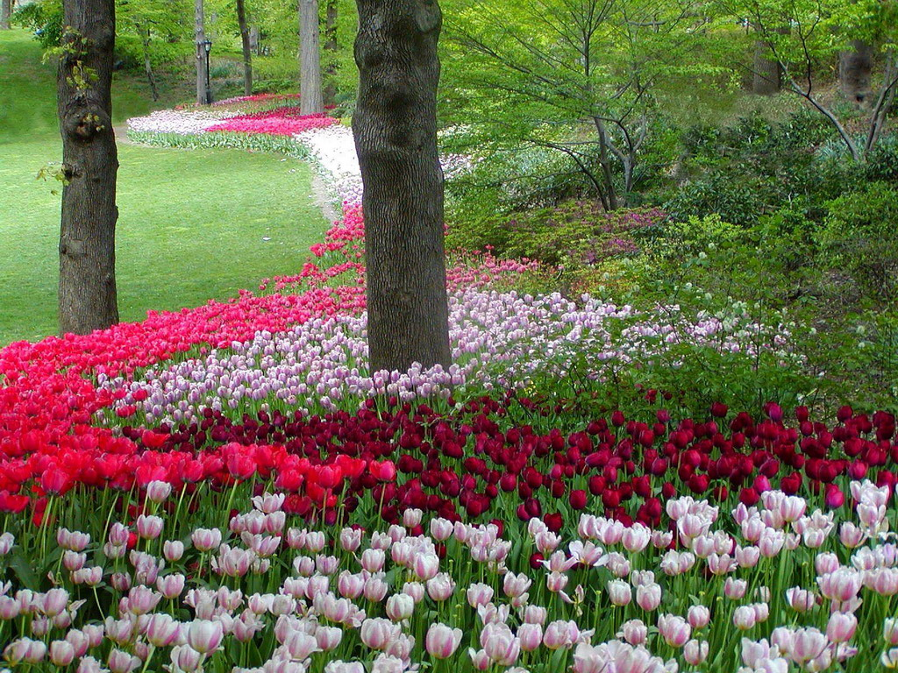
Notes:
Central Park

Slide 21
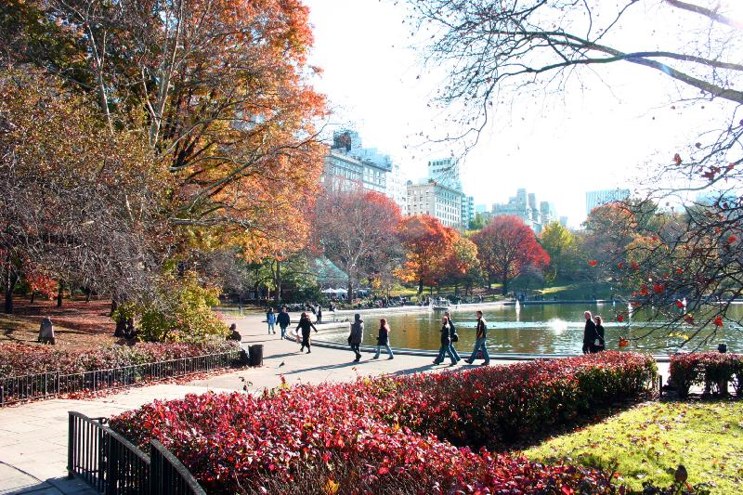
Notes:
Central Park

Slide 22
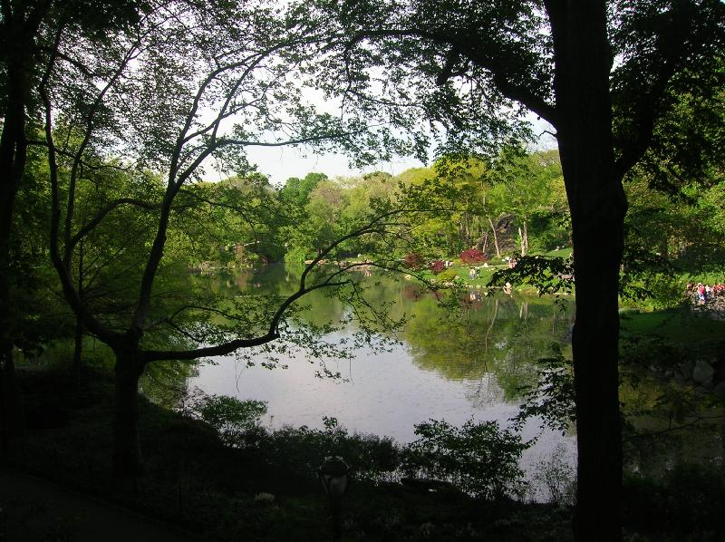
Notes:
Central Park

Slide 23
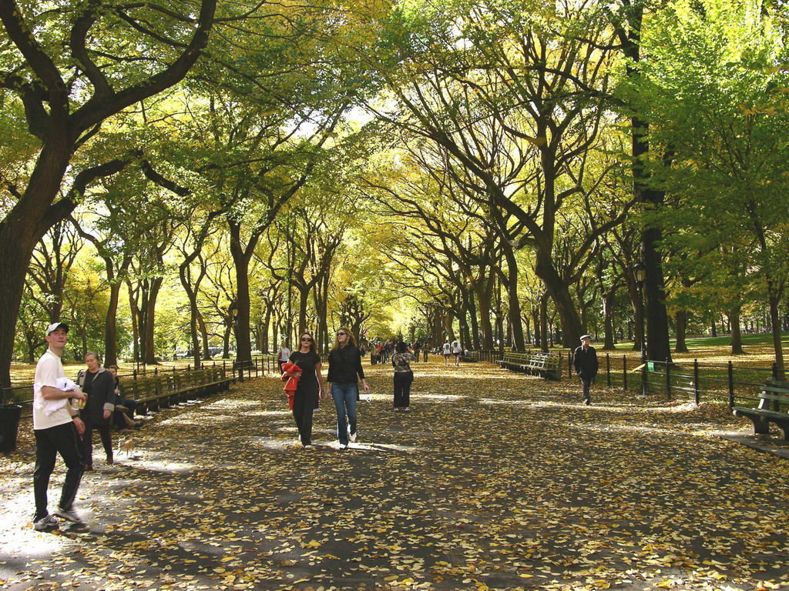
Notes:
Central Park

Slide 24
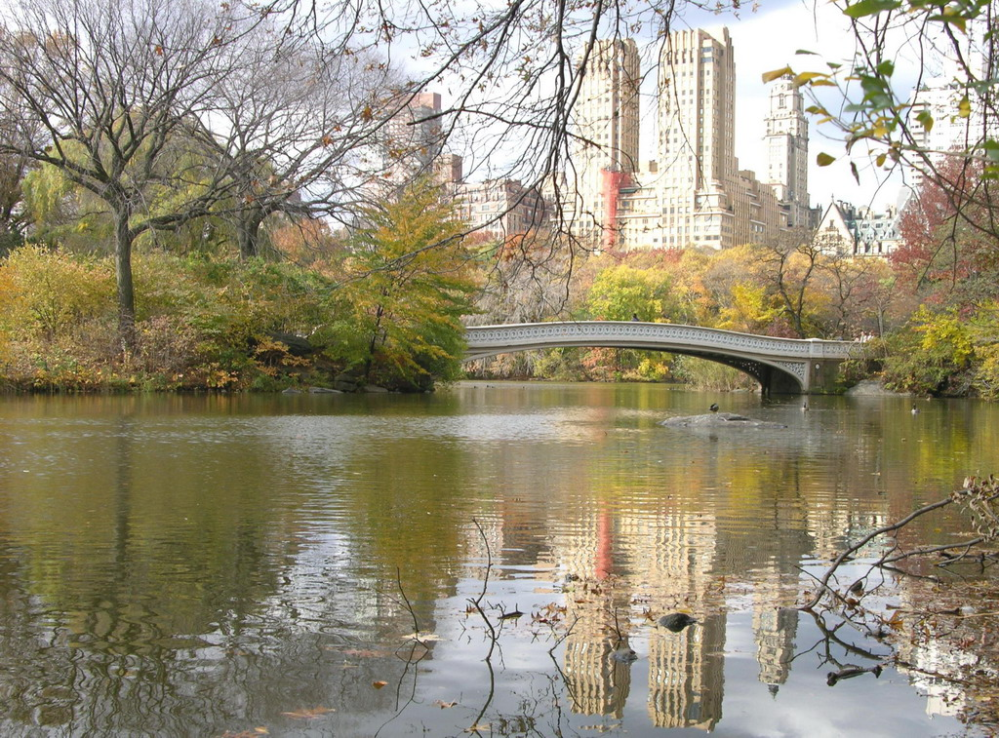
Notes:
Central Park

Slide 25
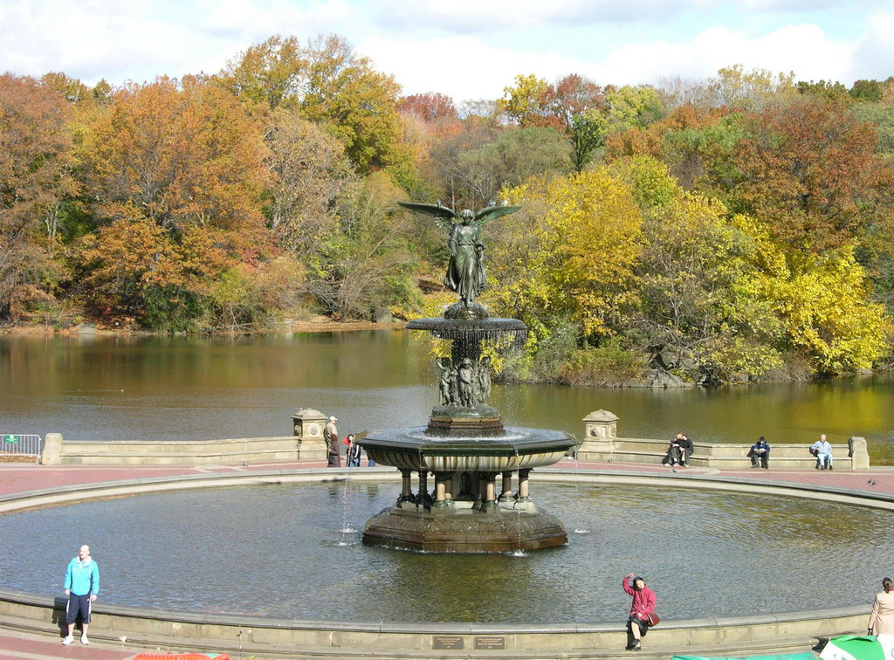
Notes:
Central Park

Slide 26
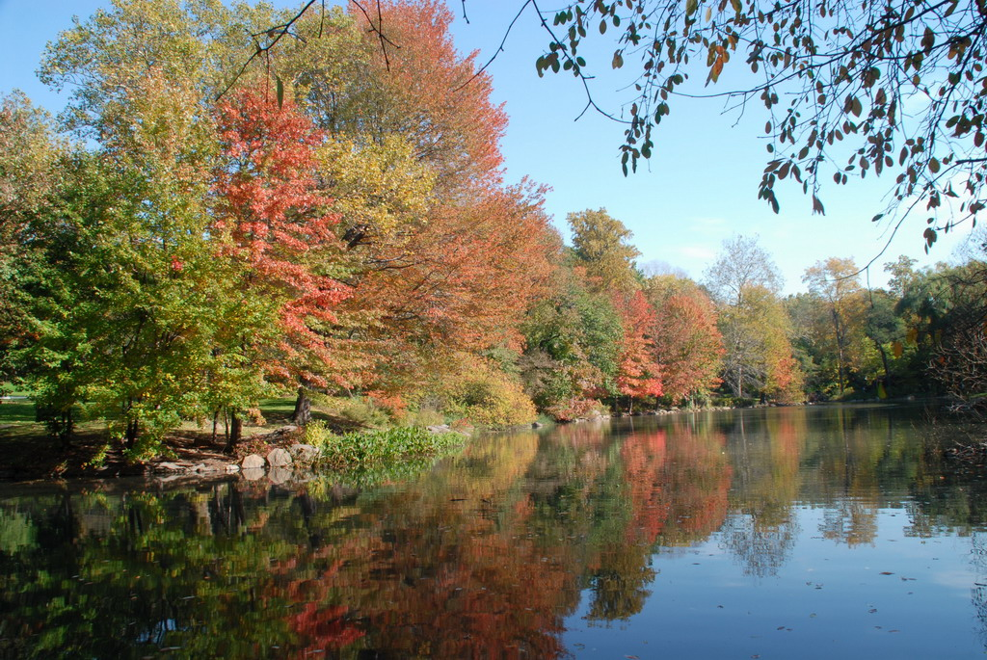
Notes:
Central Park

Slide 27
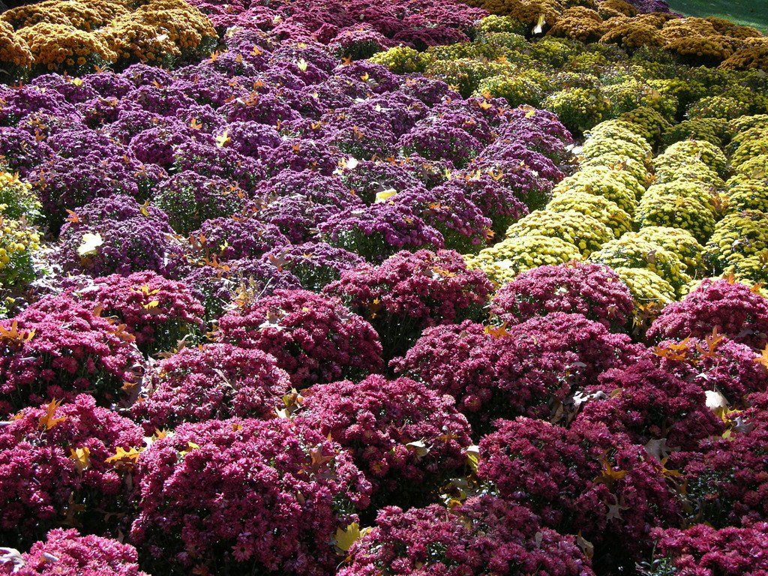
Notes:
Central Park

Slide 28
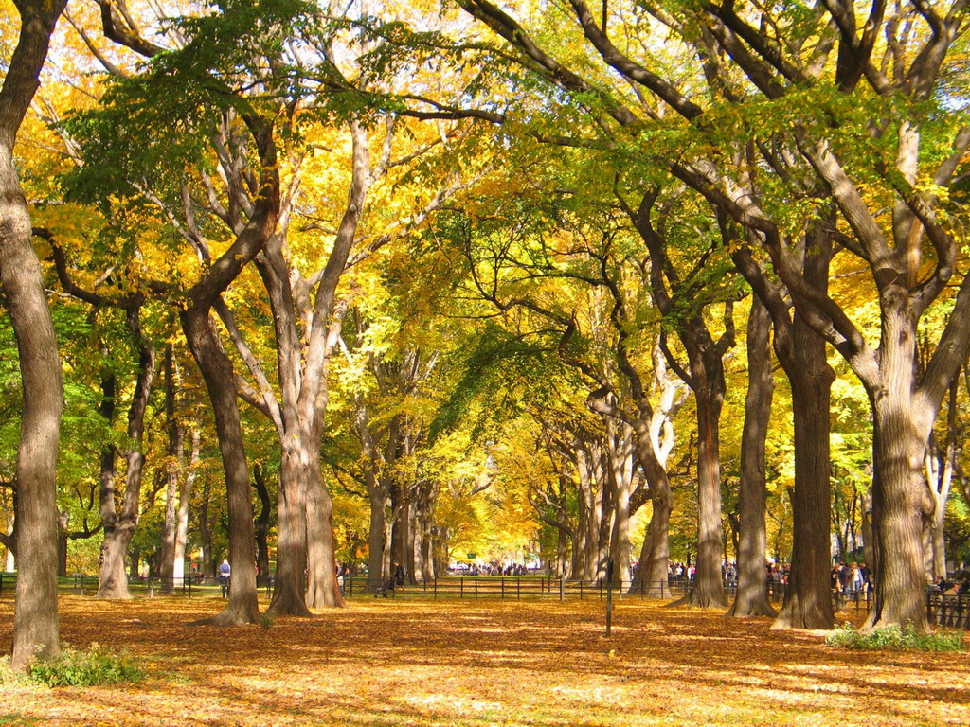
Notes:
Central Park

Slide 29
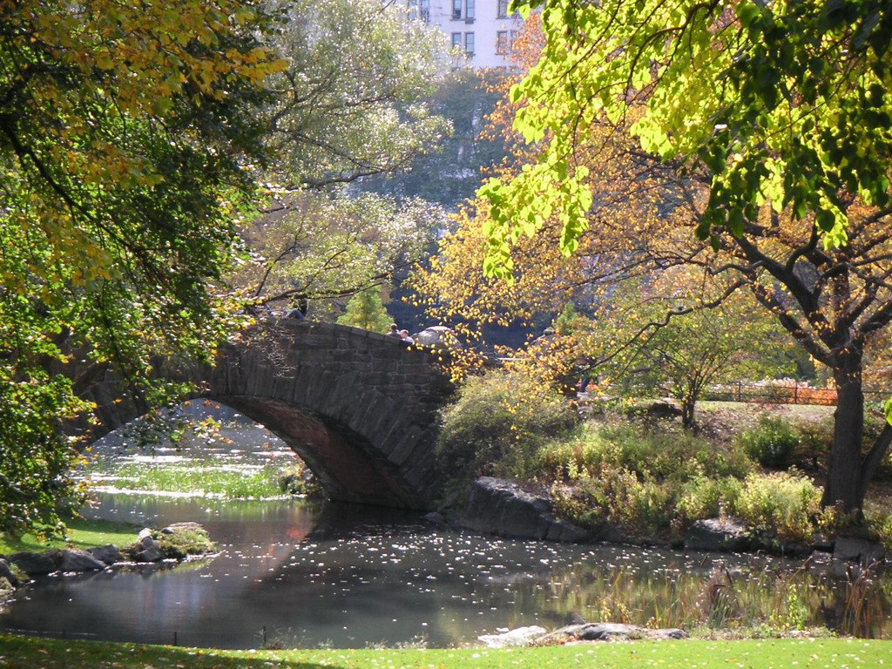
Notes:
Central Park

Slide 30
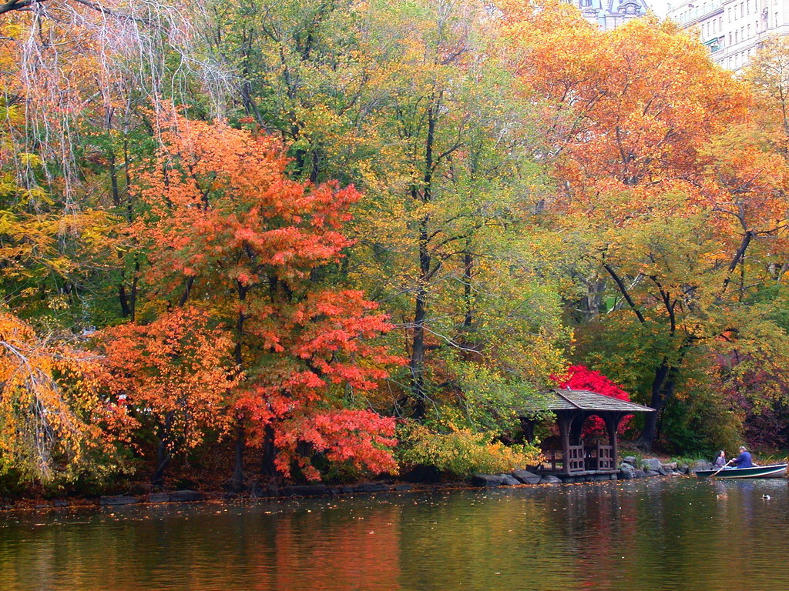
Notes:
Central Park

Slide 31
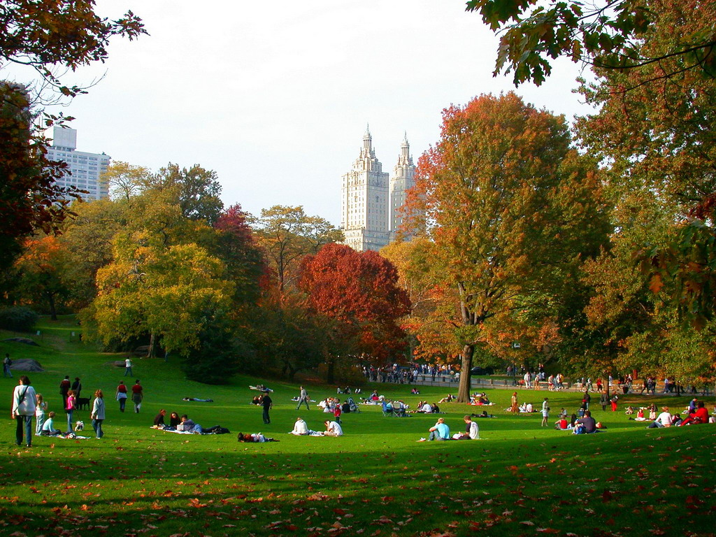
Notes:
Central Park

Slide 32
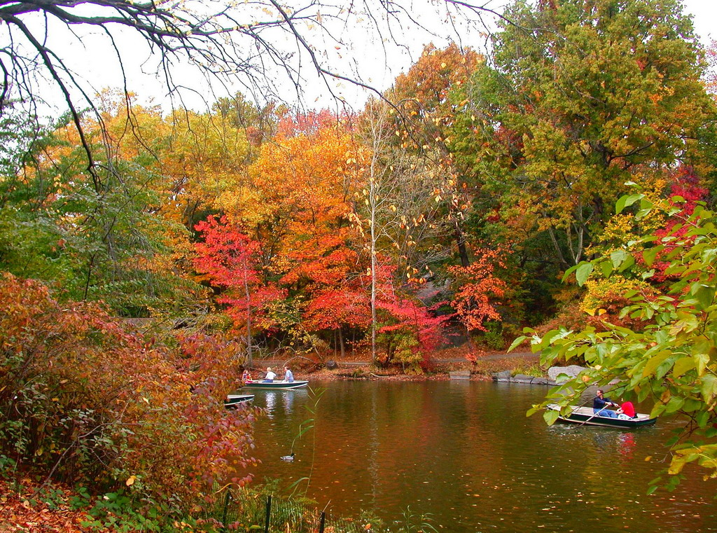
Notes:
Central Park

Slide 33
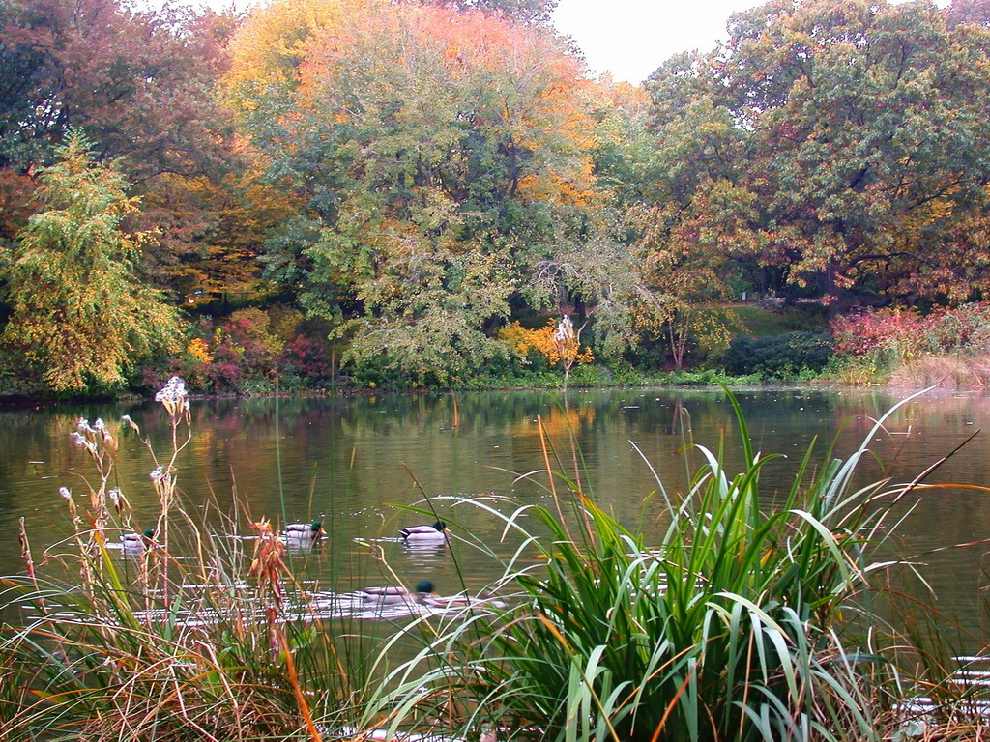
Notes:
Central Park

Slide 34
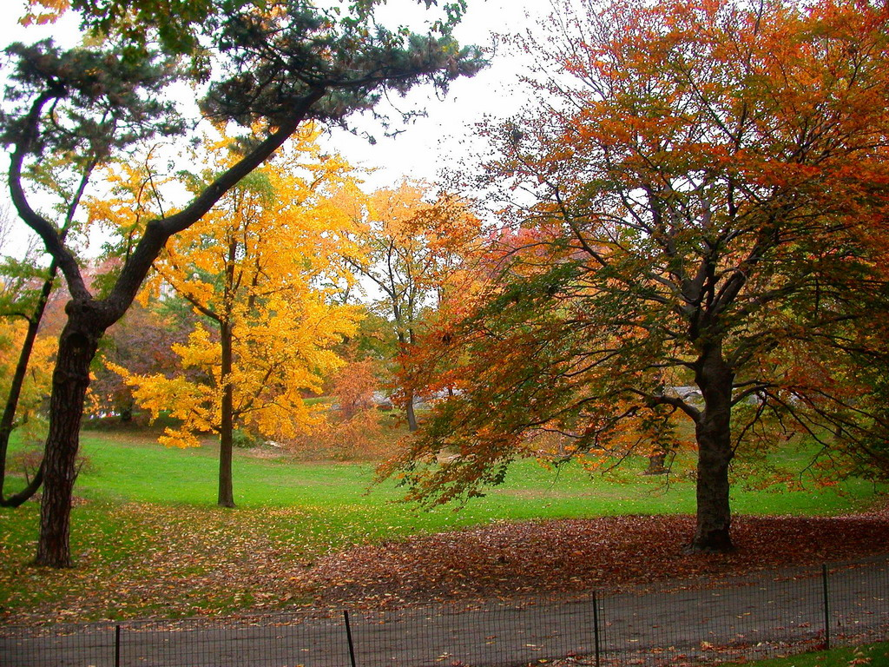
Notes:
Central Park

Slide 35
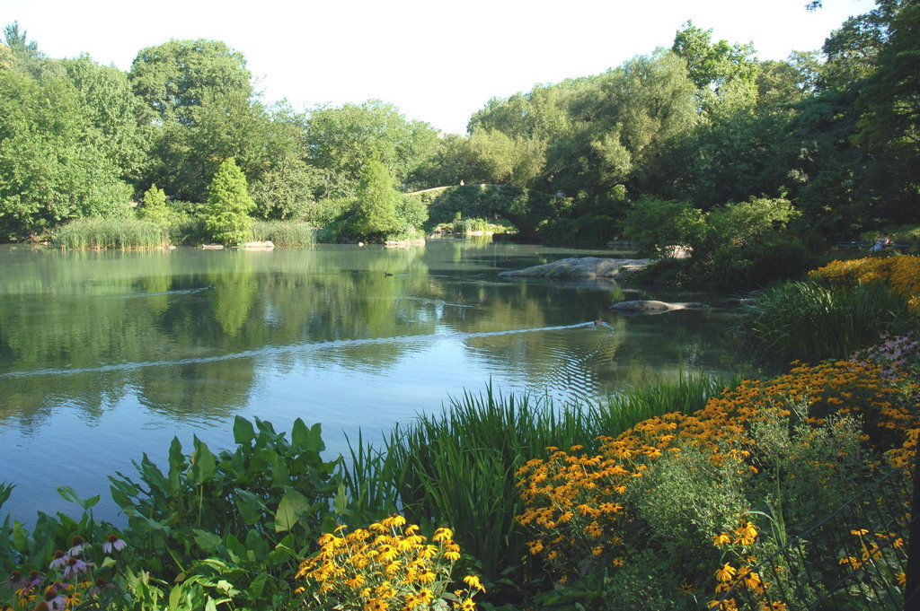
Notes:
Central Park

Slide 36
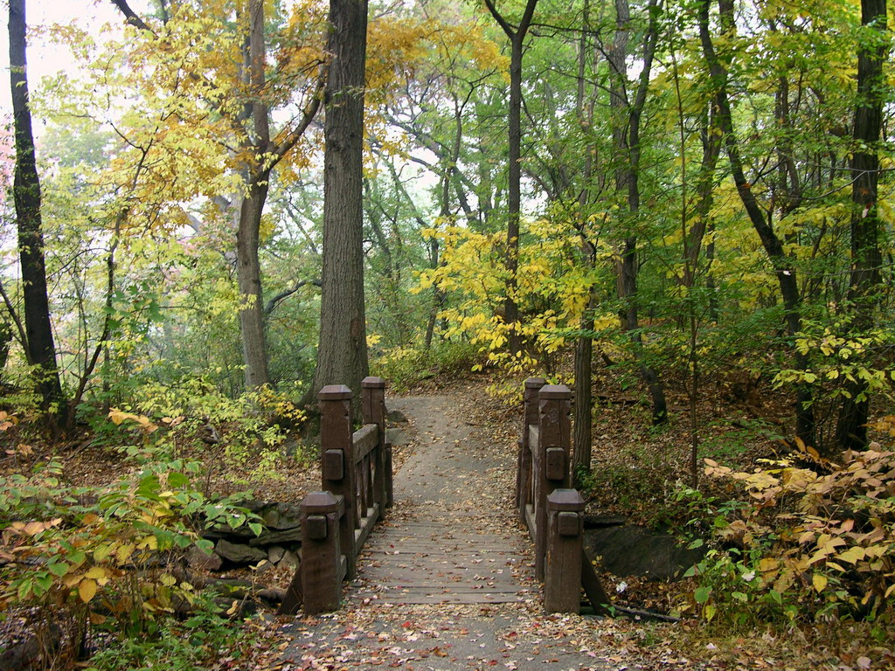
Notes:
Central Park

Slide 37
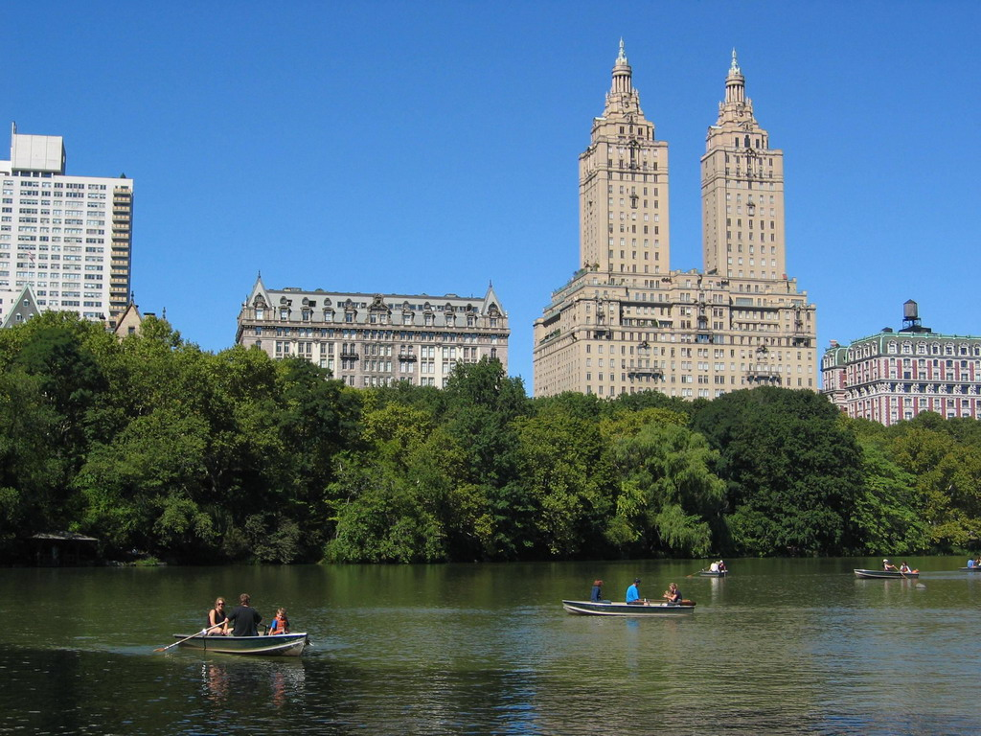
Notes:
Central Park

Slide 38
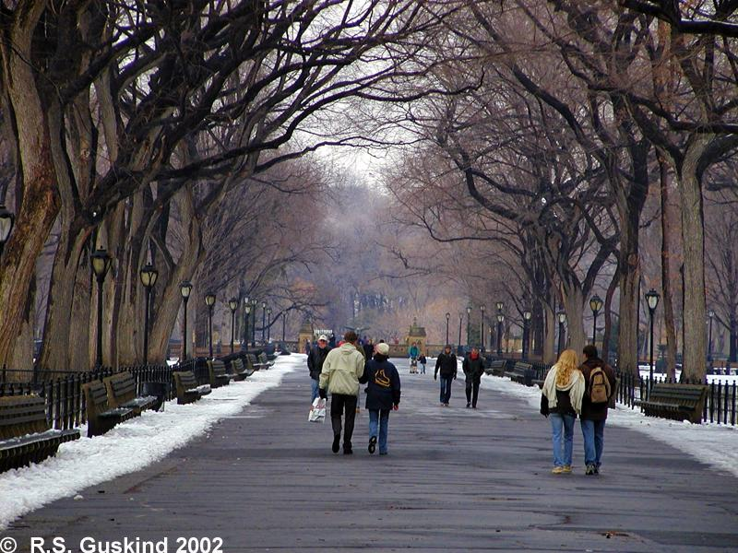
Notes:
Central Park

Slide 39
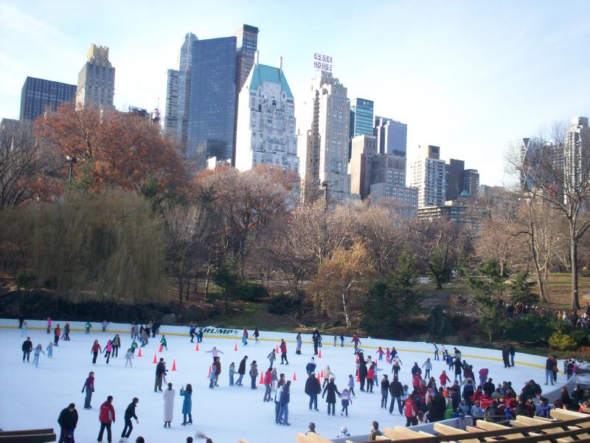
Notes:
Central Park

Slide 40
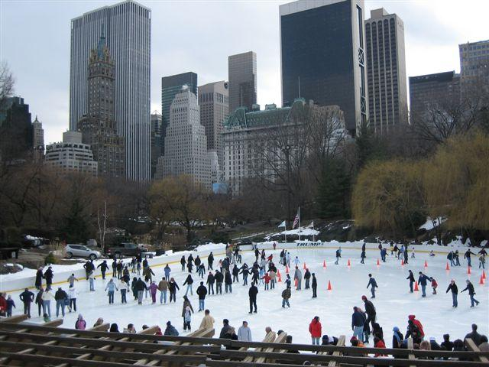
Notes:
Central Park

Slide 41
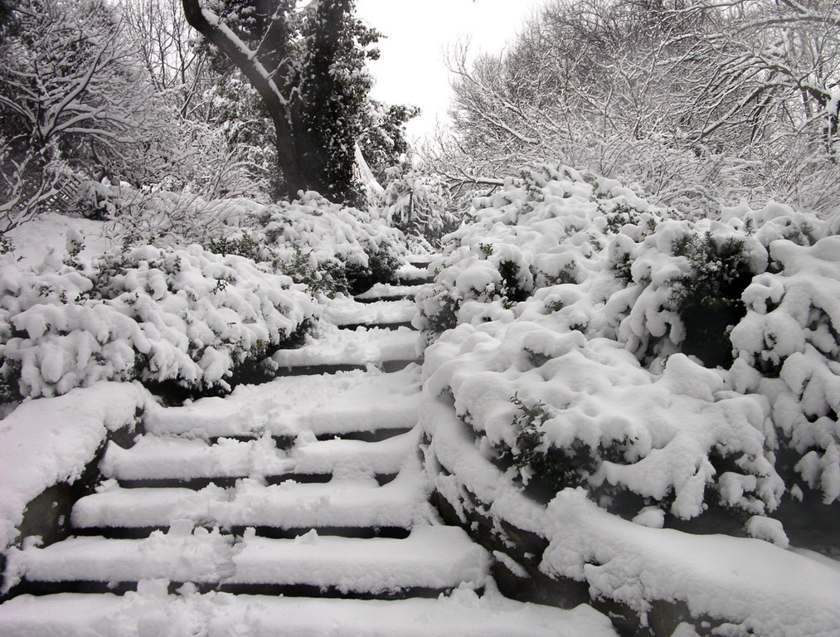
Notes:
Central Park

Slide 42
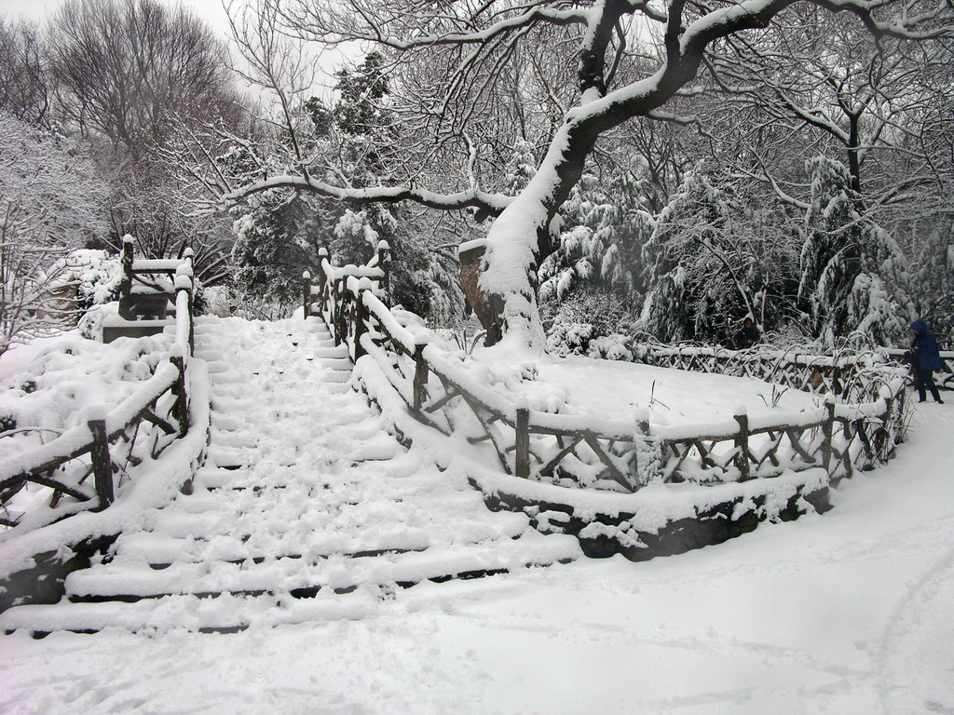
Notes:
Central Park

Slide 43
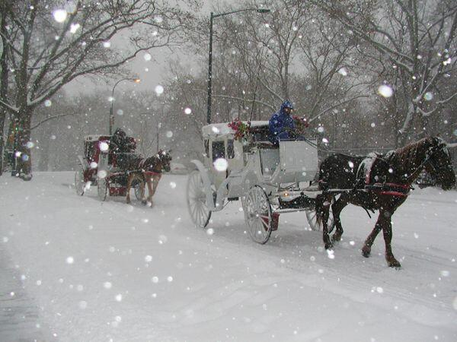

Slide 44
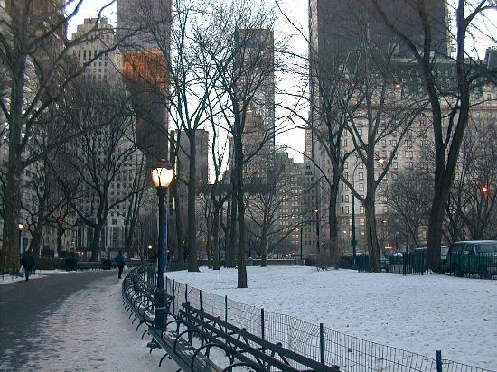
Notes:
Central Park

Slide 45
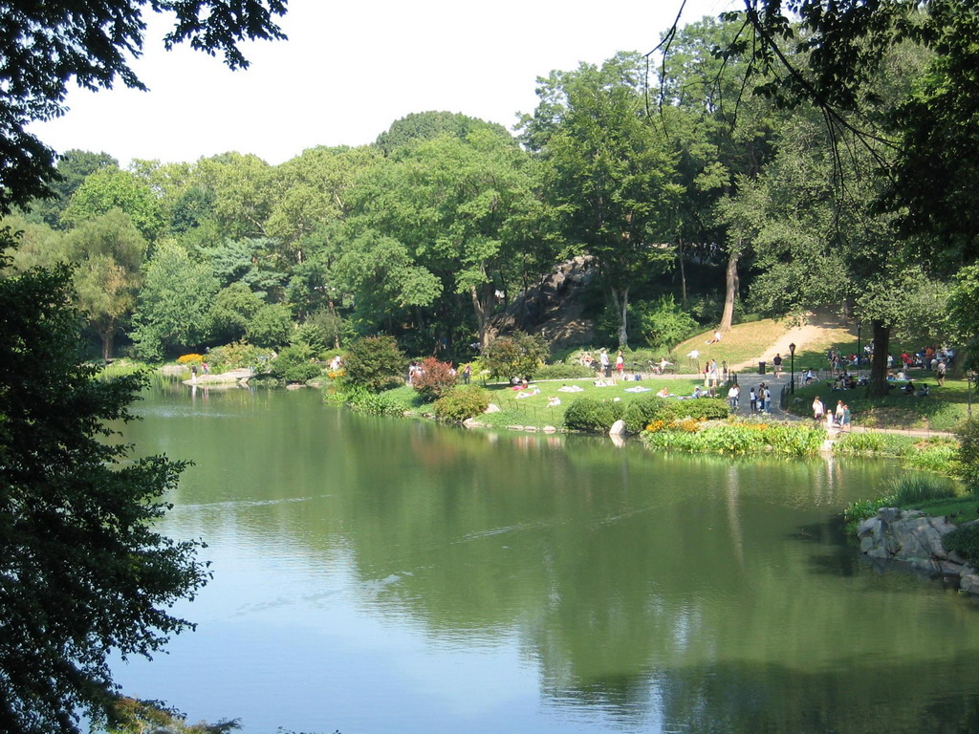
Notes:
Central Park

Slide 46
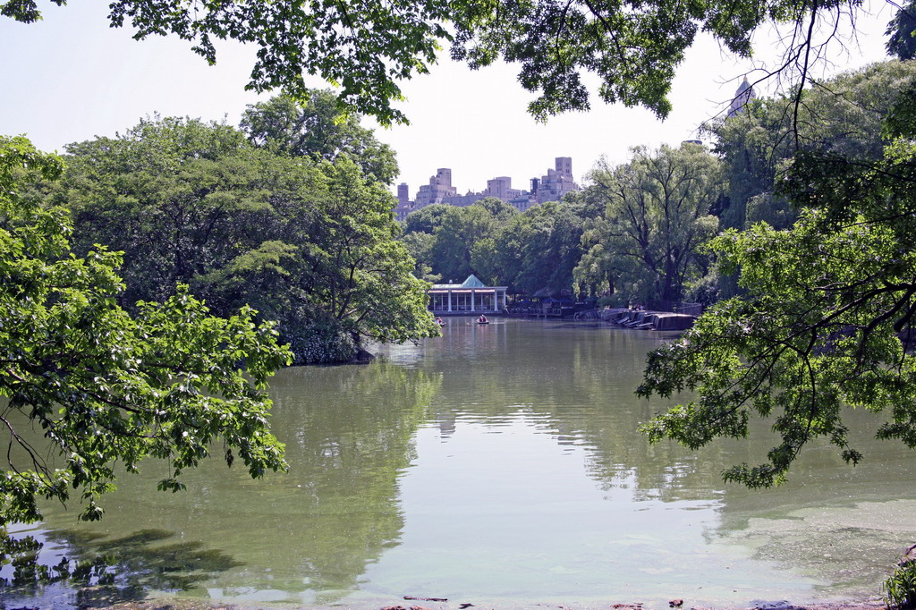
Notes:
Central Park

Slide 47
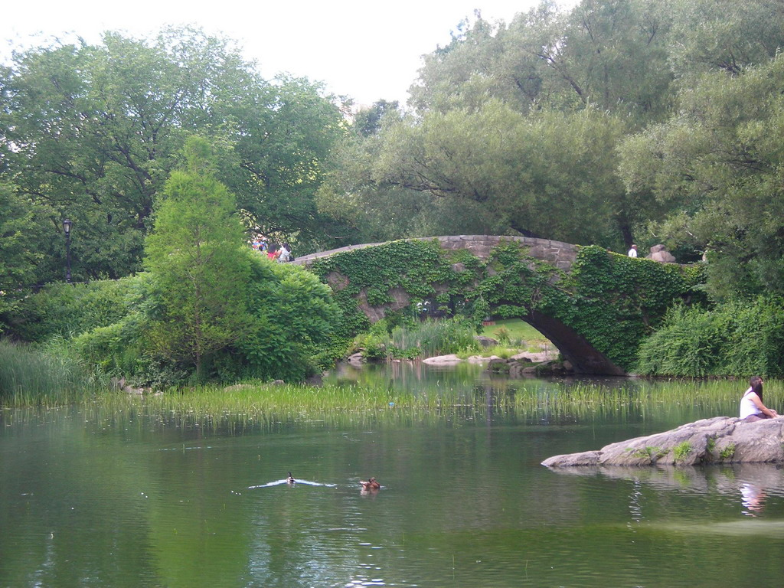
Notes:
Central Park

Slide 48
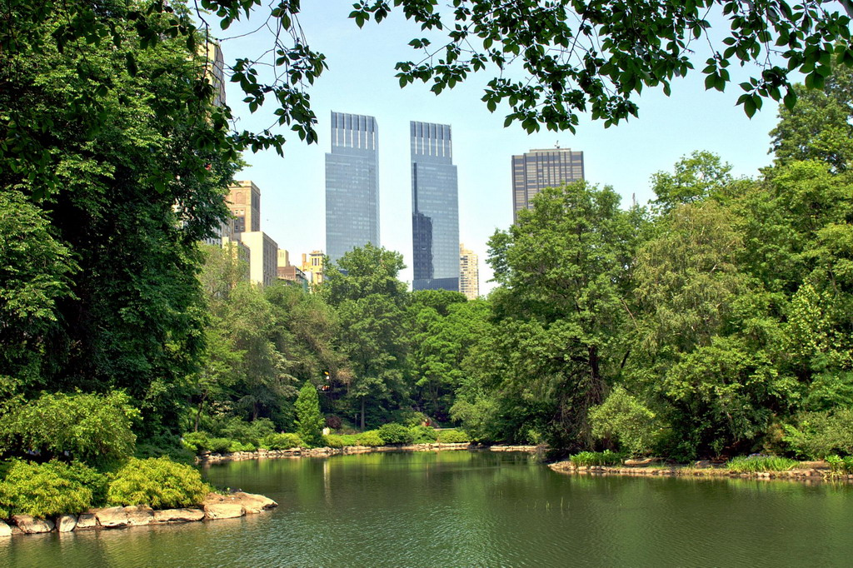
Notes:
Central Park

Slide 49
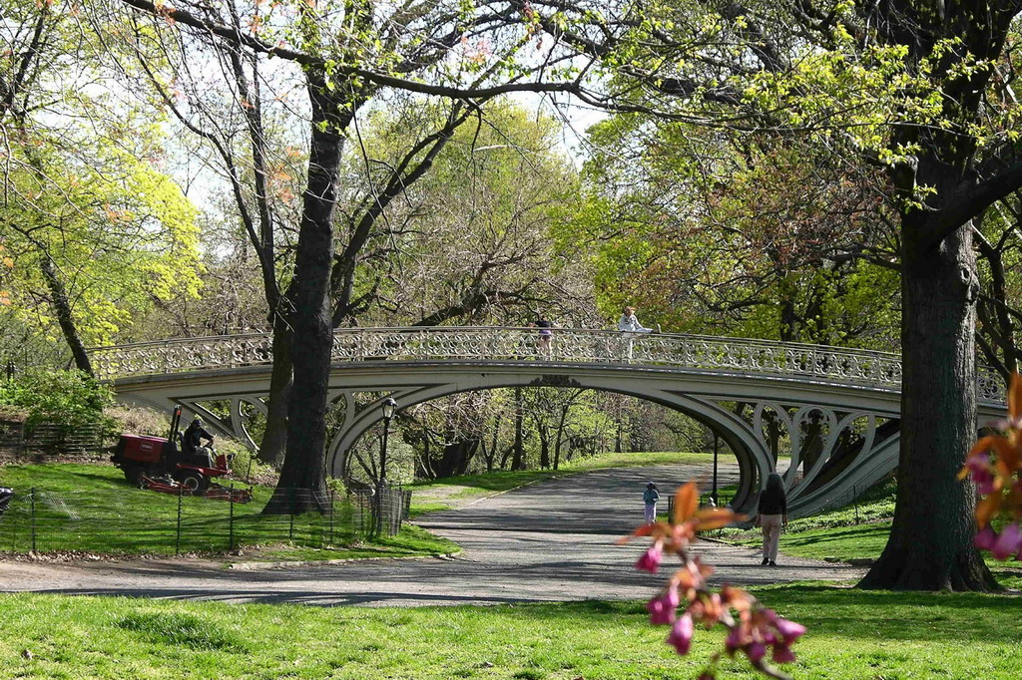
Notes:
Central Park

Slide 50
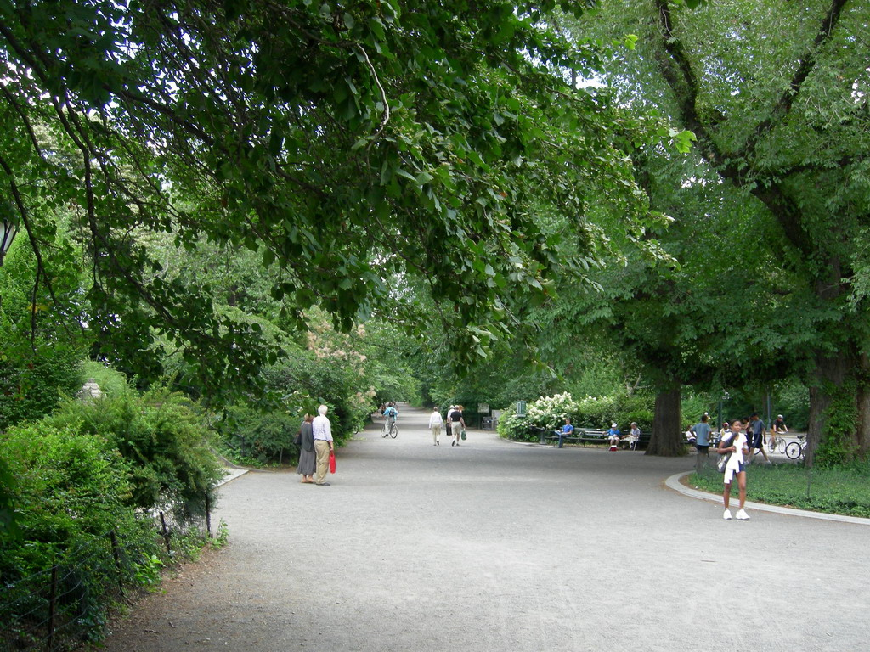
Notes:
Central Park

Slide 51
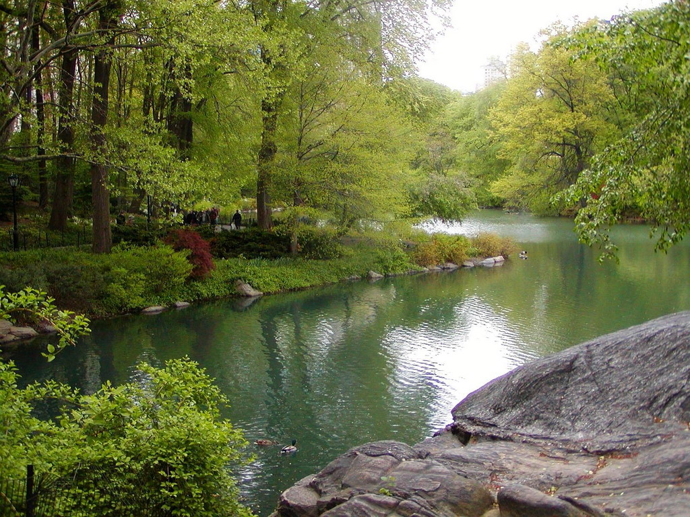
Notes:
Central Park

Slide 52
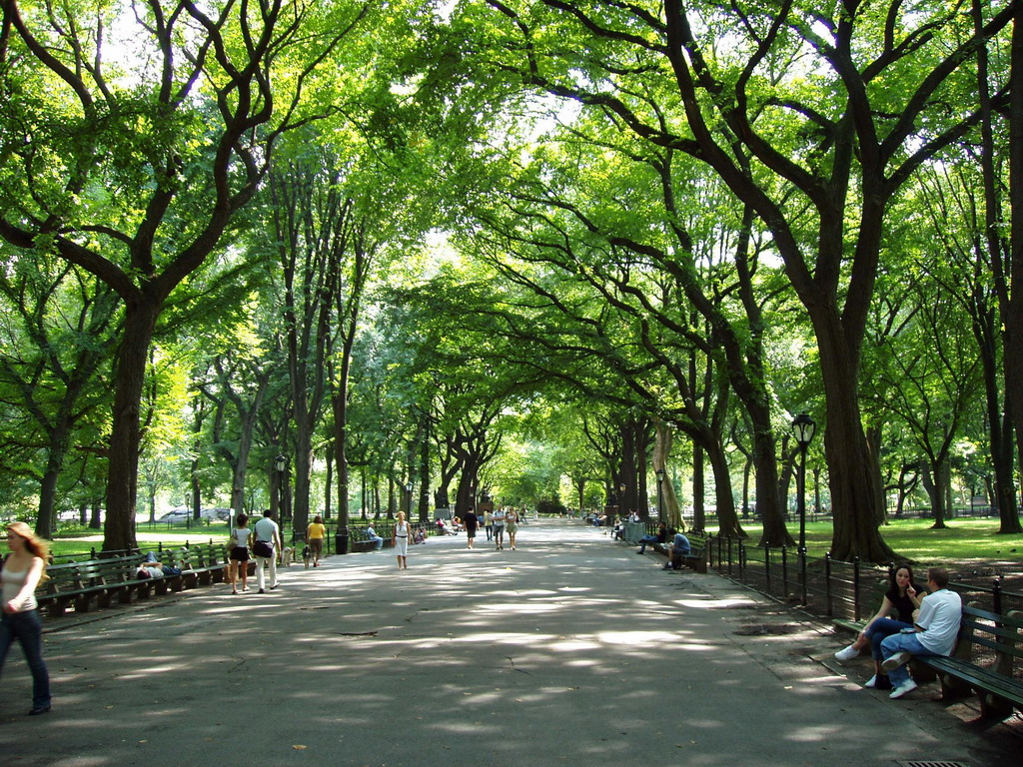
Notes:
Central Park

Slide 53
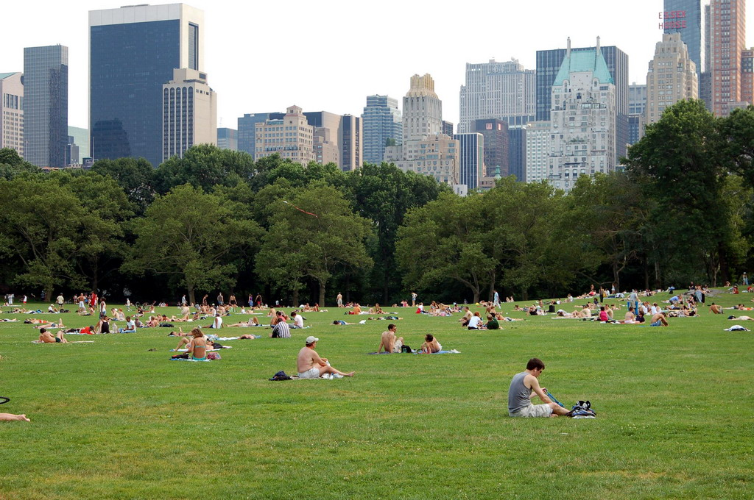
Notes:
Central Park

Slide 54

Notes:
Central Park

Slide 55

Notes:
Central Park

Slide 56

Notes:
Central Park

Slide 57

Notes:
Central Park

Slide 58

Notes:
Central Park

Slide 59

Notes:
Central Park

Slide 60

Notes:
Central Park

Slide 61

Notes:
Central Park

Slide 62

Notes:
Central Park

Slide 63

Notes:
Central Park

Slide 64

Notes:
Central Park

Slide 65

Notes:
Central Park

Slide 66

Notes:
Central Park

Slide 67

Notes:
Central Park

Slide 68

Notes:
Central Park

Slide 69

Notes:
Central Park

Slide 70

Notes:
Central Park.-Belvedere Castle

Slide 71

Notes:
Central Park.-Belvedere Castle

Slide 72

Notes:
Central Park

Slide 73

Notes:
Central Park

Slide 74

Notes:
Central Park

Slide 75

Notes:
Central Park

Slide 76

Notes:
Central Park

Slide 77

Notes:
Central Park

Slide 78

Notes:
Central Park

Slide 79

Notes:
Central Park

Slide 80

Notes:
Central Park

Slide 81

Notes:
Central Park.-Literary Walk

Slide 82

Notes:
Central Park

Slide 83

Notes:
Central Park

Slide 84

Notes:
Central Park

Slide 85

Notes:
Central Park.-Hans

Slide 86

Notes:
Central Park.-Hans Christian Andersen

Slide 87

Notes:
Central Park.-Alicia

Slide 88

Notes:
Central Park.-Alicia

Slide 89

Notes:
Central Park

Slide 90

Notes:
Central Park.-Belvedere Castle

Slide 91

Notes:
Central Park.-Bethseda Fountain

Slide 92

Notes:
Central Park.-Bethseda Fountain

Slide 93

Notes:
Central Park.-Bethseda Fountain

Slide 94

Notes:
Central Park.-Bethseda

Slide 95

Notes:
Central Park.-Delacorte Clock

Slide 96

Notes:
Central Park.-Ice Ring

Slide 97

Notes:
Central Park.-John Lenon Memorial

Slide 98

Notes:
Central Park.-Beisbol

Slide 99

Notes:
Central Park

Slide 100

Notes:
Central Park.-The Gates

Slide 101

Notes:
Central Park

Slide 102

Notes:
Central Park

Slide 103

Notes:
Central Park

Slide 104

Notes:
Central Park

Slide 105

Notes:
Central Park

Slide 106

Notes:
Central Park

Slide 107

Notes:
Central Park

Slide 108

Notes:
Central Park

